Slide 1
Создание мультипликации как технология развития творческого потенциала младших школьников

Slide 2
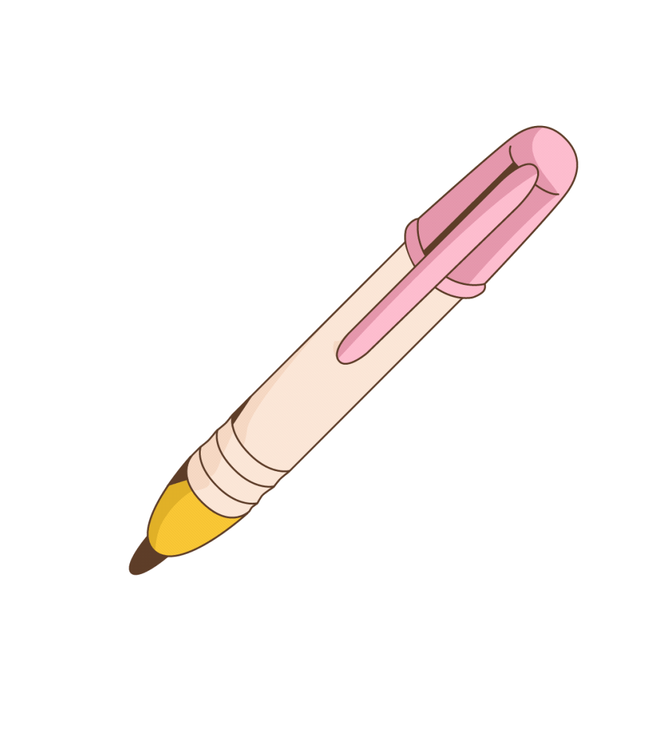
ЦЕЛЬ
Обновление педагогического процесса, направленного на развитие личности ребенка и раскрытие его познавательных и творческих возможностей через создание мультфильмов

Slide 3
ЗАДАЧИ
1.
2.
3.
4.
Научить
Активизировать
Развивать
Формировать
Основам анимации
Мыслительный и познавательный интерес
Изобразительные и музыкальные способности
Навыки работы в творческом коллективе

Slide 4
Мультипликация
1.
В образовательном процессе - это новый универсальный многогранный способ развития ребенка в современном визуальном и информационном мире
2.
Необычайное искусство, позволяющее решить целый комплекс педагогических задач, соответствующих ФГОС

Slide 5
Виды деятельности
Аниматор
Оператор
Режиссер
Звукорежиссер
Монтажер
Сценарист
Художник

Slide 6
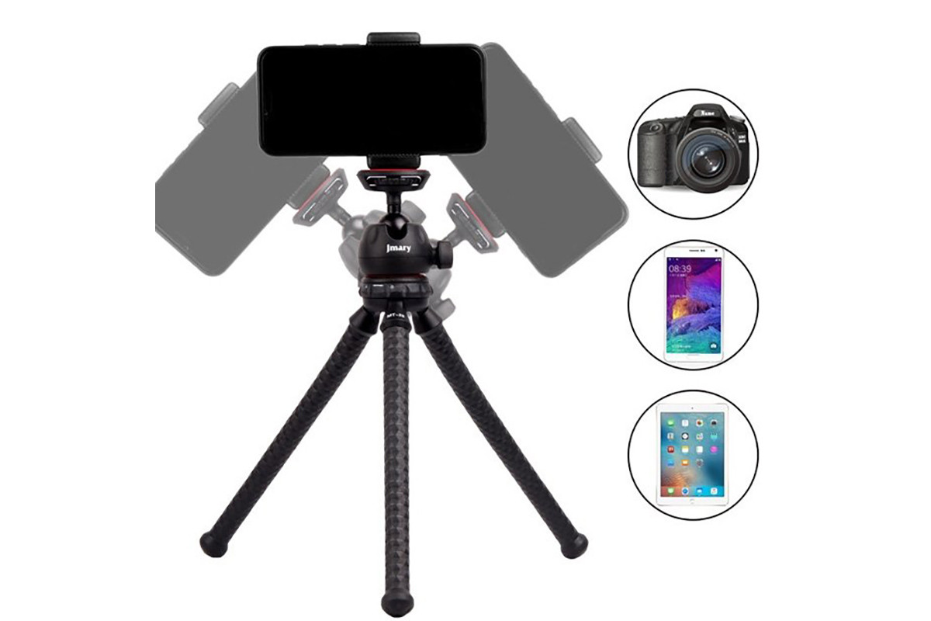
Оборудование и материалы
Смартфон
Штатив
Дополнительное освещение
Программа для создания мультфильма
Материалы для создания персонажей, в зависимости от выбора технологий

Slide 7
Этапы создания мультипликации
Подбор или сочинение сюжета
Выбор техники мультипликации
Раскадровка
Изготовление персонажей и декораций
Съемка фильма
Звуковое оформление
Монтаж (верстка)

Slide 8
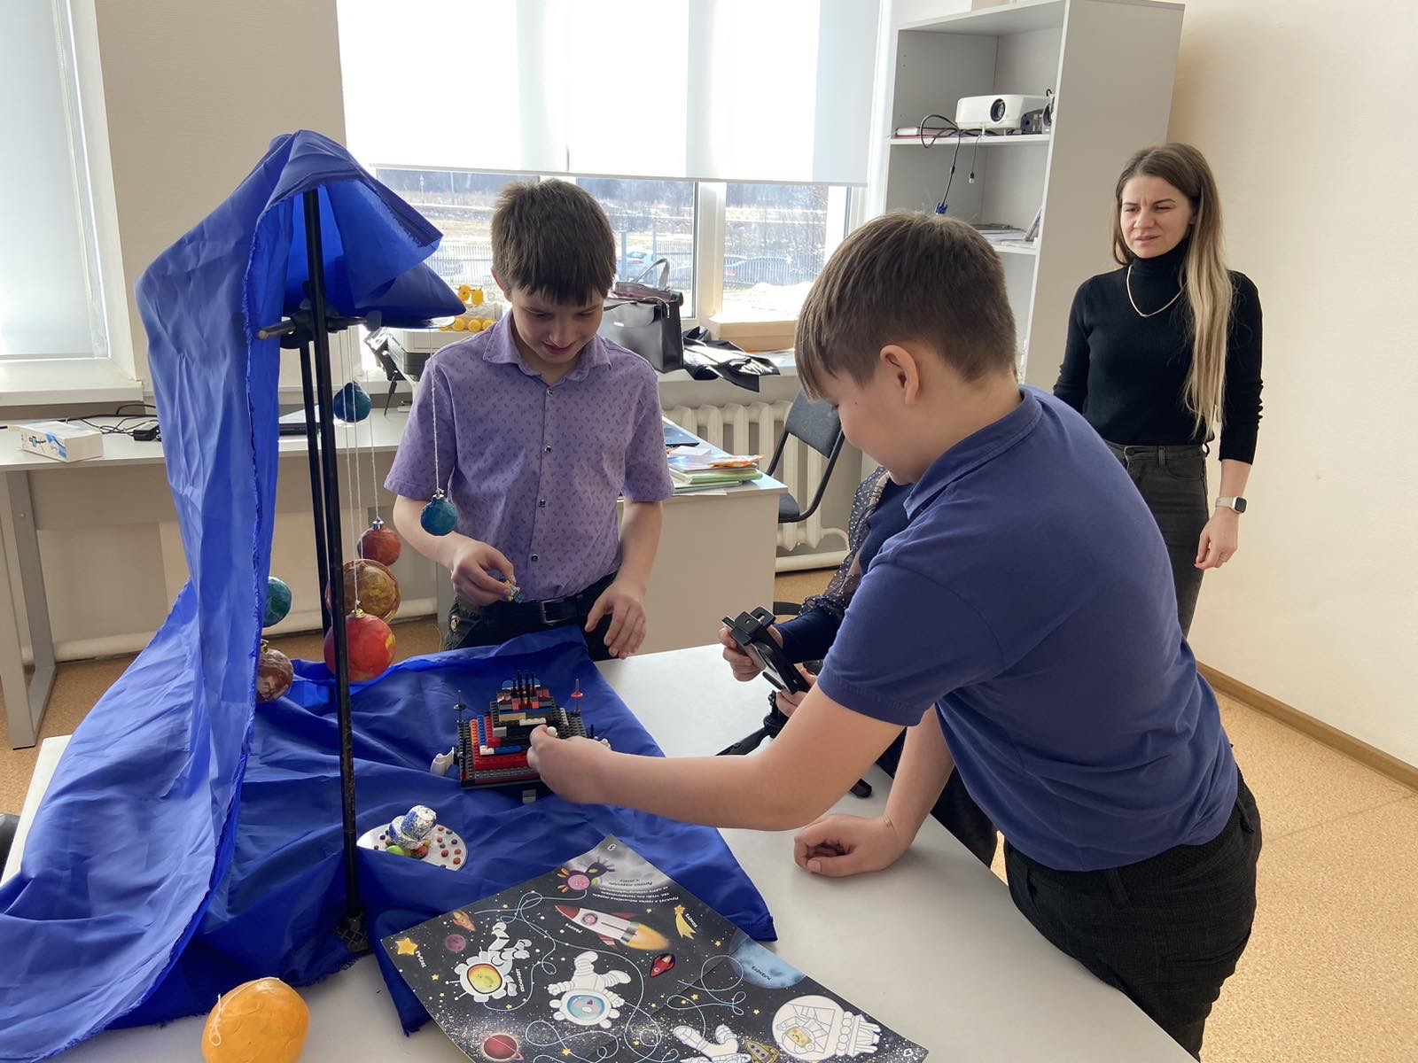
1.
Подбор или сочинение сюжета

Slide 9
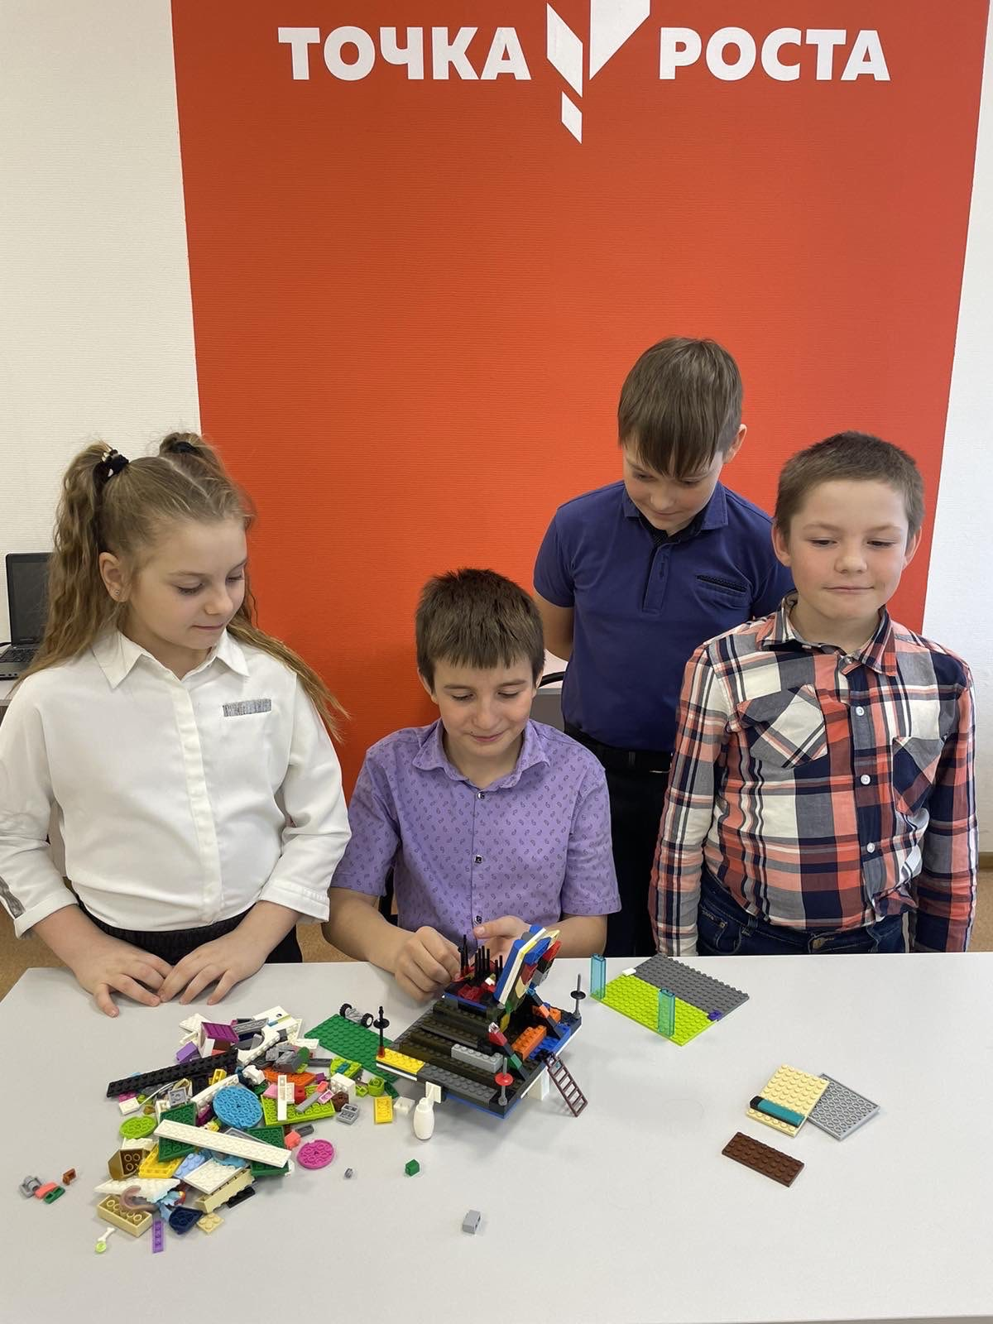
2.
Выбор техники мультипликации

Slide 10
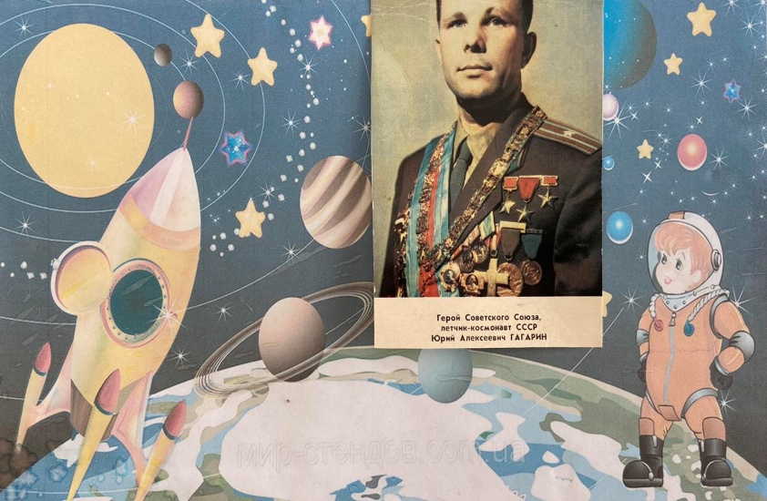
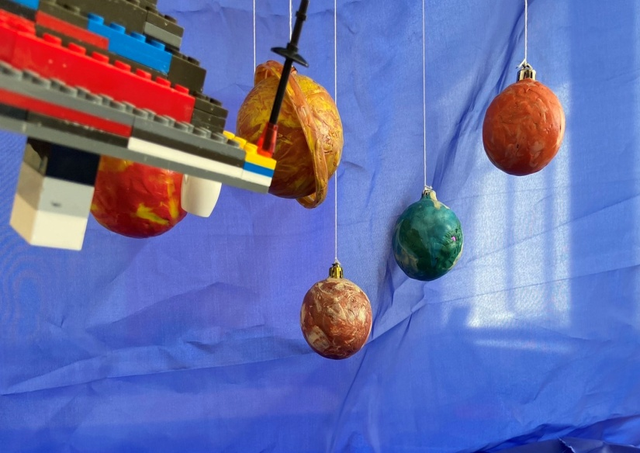
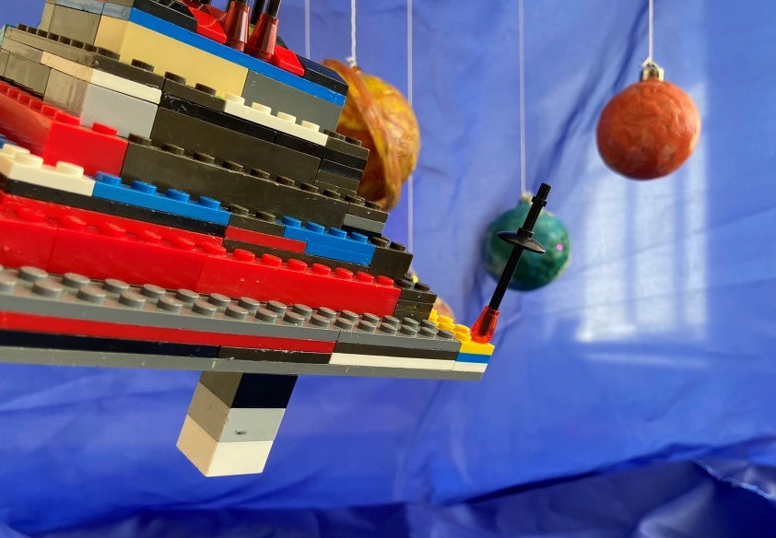
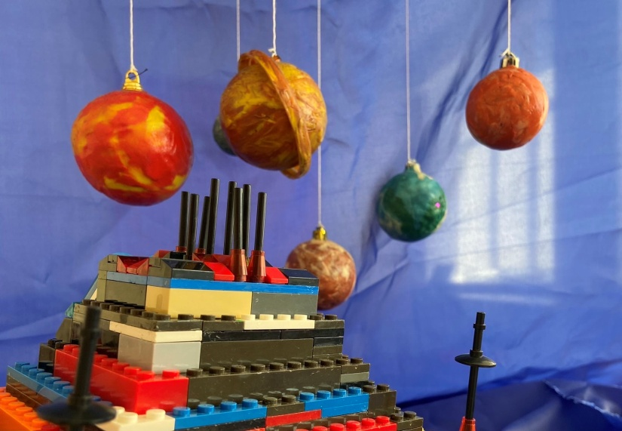
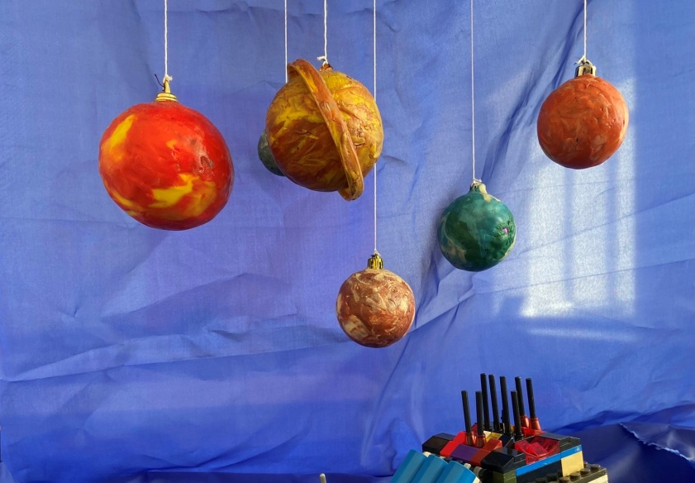
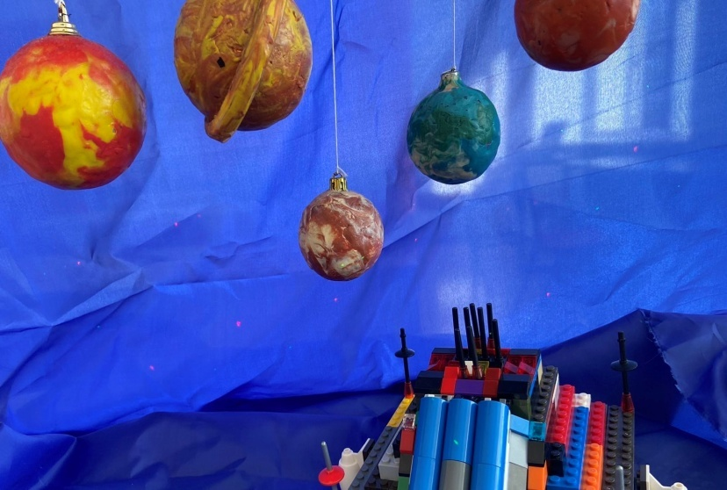
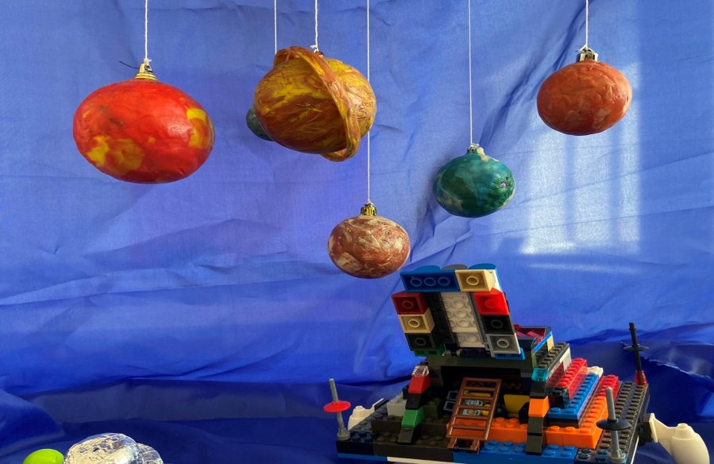
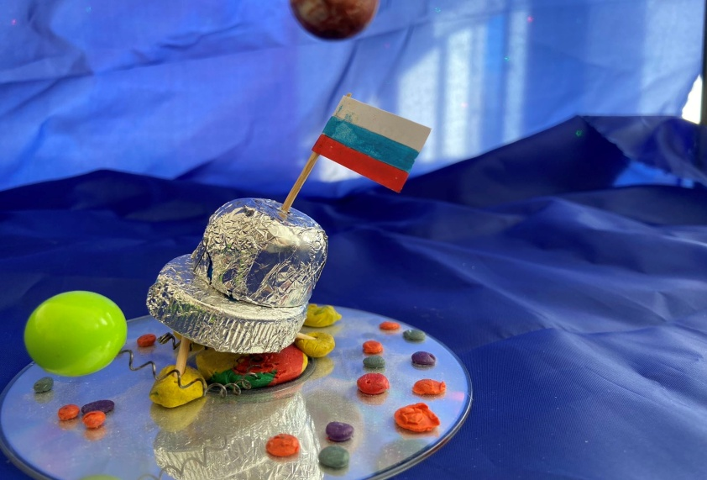
3.
Раскадровка

Slide 11
4.
Изготовление персонажей и декораций

Slide 12
Съемка, звуковое оформление, монтаж
Условия
качественной съемки
Звуковое
оформление
Монтаж
чтобы движения персонажей получились четкими, снимать нужно с одной точки, зафиксировав фотоаппарат (желательно на штативе), не удаляя и не приближая изображение
во время съемки необходимо следить, чтобы статичные предметы (фон) не двигались; для этого их следует перед съёмкой надёжно закрепить
чем больше детализация движения персонажа, тем движения будут естественными, плавными
Программы для монтажа:
Windows Movie Maker
Pinnacle Studio
Coral video
Movavi Video Editor Plus
Киностудия Windows Live
и др.
Сохраните видео в следующем формате:
MPEG4; AVI; WMV; WMX; MOV
Все имеющиеся фотографии, аудиозаписи
сохраните в единой папке
Во время записи звука – абсолютна тишина в «студии»!
Приветствуется наличие звуковых эффектов
(скрип двери, лай собаки, шум моря).
Музыка должна соответствовать происходящему в мультфильме.

